Slide 1

ALGORITMOS DE PLANIFICACIÓN DE CPU
SRTF
Shortest Remaining Time First
Tiempo Restante Más Corto Primero

Slide 2



CONCEPTOS FUNDAMENTALES
¿Qué es SRTF?
Planificador de CPU
Definición
Decide el orden de ejecución de los procesos.
Algoritmo de planificación de CPU utilizado por los sistemas operativos para decidir qué proceso ejecutar a continuación.
Versión apropiativa de SJF
"Siempre ejecuta el proceso que esté más cerca de terminar."
Puede interrumpir un proceso en ejecución.
Objetivo principal
Da prioridad al proceso que necesita menos tiempo para terminar, reduciendo el tiempo promedio de espera y de retorno.
Minimizar espera y retorno priorizando lo más corto.
SRTF · Planificación de CPU

Slide 3


FUNCIONAMIENTO
¿Cómo funciona SRTF?
Cada vez que ocurre un evento, el sistema operativo reevalúa qué proceso debe ejecutarse.
1. Ocurre un evento
2. Se comparan tiempos
3. Se elige el más corto
Llega un nuevo proceso o termina uno en ejecución.
El SO compara el tiempo restante de todos los procesos disponibles.
Se ejecuta el de menor tiempo restante; si cambia, hay un cambio de contexto (context switch).
"Siempre ejecuta el proceso que esté más cerca de terminar."
SRTF · Planificación de CPU

Slide 4
CONCEPTO CLAVE
¿Qué significa que sea "preemptive"?
Un algoritmo apropiativo (preemptive) puede interrumpir un proceso en ejecución cuando llega uno nuevo con una ráfaga de CPU menor al tiempo restante del proceso actual.
SIN PREEMPTION
CON PREEMPTION
FCFS / SJF no apropiativo
SRTF (apropiativo)
P1 — se ejecuta sin interrupción (8 ms)
P1
(8→7)
P2 (3 ms) — entra de inmediato
P2 (3 ms) debe esperar a que P1 termine, aunque sea mucho más corto.
Se detiene P1 (le faltan 8 ms). Llega P2 con solo 3 ms → 3 < 8, ocurre la preemption. Al terminar P2, P1 continúa donde quedó.
SRTF · Planificación de CPU

Slide 5

CASO PRÁCTICO
Paso a paso: planteamos un ejemplo
Cuatro procesos llegan en distintos momentos, cada uno con su propia ráfaga de CPU.
Proceso | Llegada | CPU Burst
P1 | 0 | 8
P2 | 1 | 4
P3 | 2 | 2
P4 | 3 | 1
Pregunta clave
¿Qué proceso debe ejecutarse en cada instante, considerando el tiempo restante de todos?
ORDEN DE EJECUCIÓN
P1
P2
P3
P4
P2
P1
SRTF · Planificación de CPU

Slide 6
CASO PRÁCTICO
Decisiones del planificador, instante a instante
t = 0
t = 1
t = 2
t = 3
Solo existe P1 (8 ms)
Llega P2 (4 ms)
Llega P3 (2 ms)
Llega P4 (1 ms)
La CPU comienza con P1.
P1 tiene 7 ms restantes. Como 4 < 7, se interrumpe P1.
P2 tiene 3 ms restantes. Como 2 < 3, se interrumpe P2.
P3 tiene 1 ms restante. Hay empate: continúa el proceso en curso.
4 < 7
2 < 3
1 = 1
Este ejemplo muestra cómo SRTF puede cambiar varias veces de proceso para favorecer siempre al que necesita menos tiempo.
SRTF · Planificación de CPU

Slide 7



REQUISITOS
¿Qué información necesita conocer SRTF?
Tiempo de llegada
Tiempo de CPU requerido
Tiempo restante
Arrival Time: cuándo ingresa cada proceso al sistema.
Burst Time: cuánto necesita el proceso para finalizar.
Lo que aún falta ejecutar en cada instante de decisión.
El mayor problema
El sistema operativo normalmente no conoce con exactitud cuánto tardará un proceso en finalizar. En la práctica, lo estima a partir del comportamiento histórico o de predicciones.
SRTF · Planificación de CPU

Slide 8


BENEFICIOS
Ventajas de SRTF
Reduce el tiempo de espera
Reduce el tiempo de retorno
Los procesos cortos terminan rápidamente.
Los trabajos pequeños obtienen respuesta casi inmediata.
Muy eficiente
Ideal para trabajos cortos
Si se conoce el tiempo de CPU exacto, minimiza el tiempo promedio de espera.
Los programas simples finalizan antes que los procesos largos.
SRTF · Planificación de CPU

Slide 9

LIMITACIONES
Desventajas de SRTF
Muchas interrupciones
Requiere conocer el Burst Time
Puede producir Starvation
Cada llegada puede implicar guardar/cargar registros y un cambio de contexto: sobrecarga del sistema.
El SO rara vez sabe cuánto durará un proceso exactamente; debe estimarlo.
La mayor desventaja: los procesos largos pueden esperar indefinidamente.
VEREMOS ESTE CASO A CONTINUACIÓN →
SRTF · Planificación de CPU

Slide 10


CASO CRÍTICO
Ejemplo de Starvation en SRTF
P1 llega primero con una ráfaga larga de 30 ms. Luego llegan procesos cada vez más cortos que se cuelan delante de P1.
LLEGAN PROCESOS CADA VEZ MÁS CORTOS
P2
P3
P4
P5
P6
...
t=1 · 2 ms
t=2 · 1 ms
t=3 · 2 ms
t=5 · 1 ms
t=6 · 2 ms
P1 (30 ms) — sigue esperando…
Si siguen llegando procesos más cortos, P1 puede no volver a ejecutarse nunca, aunque haya llegado primero. Esto es un caso clásico de starvation.
SRTF · Planificación de CPU

Slide 11

SOLUCIÓN
¿Cómo evitar el Starvation?
PRIORIDAD vs. TIEMPO DE ESPERA
Aging (Envejecimiento)
prioridad ↑
Técnica usada por los sistemas operativos modernos para evitar que un proceso espere indefinidamente.
Mientras más tiempo espera un proceso, mayor prioridad recibe. Con el tiempo, terminará ejecutándose.
tiempo de espera →
SRTF · Planificación de CPU

Slide 12
CONTEXTO
Comparación con otros algoritmos
Algoritmo | Apropiativo | Prioridad
FCFS | No | Orden de llegada
SJF | No | Proceso más corto
SRTF | Sí | Menor tiempo restante
Round Robin | Sí | Quantum fijo
Priority | Puede ser | Mayor prioridad
SRTF · Planificación de CPU

Slide 13



APLICACIONES
¿Dónde podría utilizarse SRTF?
El SRTF puro es poco común en sistemas operativos generales, porque requiere conocer o estimar la duración de cada proceso. Su idea sí se aplica en:
Sistemas por lotes
Servidores
Tiempos estimables
Base teórica
Batch systems, donde los trabajos y su duración se conocen de antemano.
Planificación de tareas en algunos servidores especializados.
Entornos donde es posible estimar la duración de los trabajos.
Punto de partida para diseñar planificadores más avanzados.
SRTF · Planificación de CPU

Slide 14
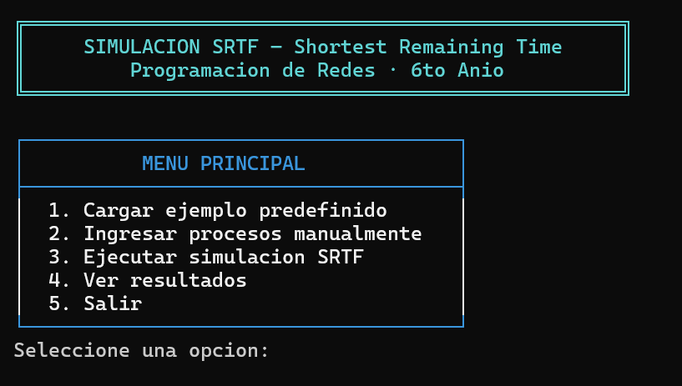

Slide 15
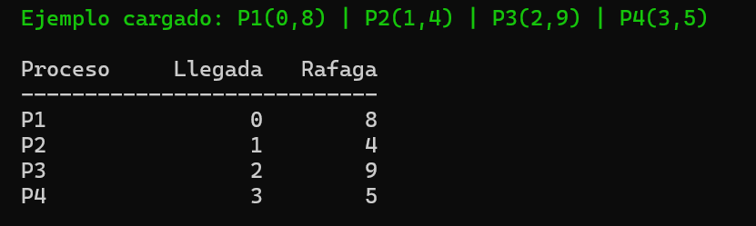

Slide 16
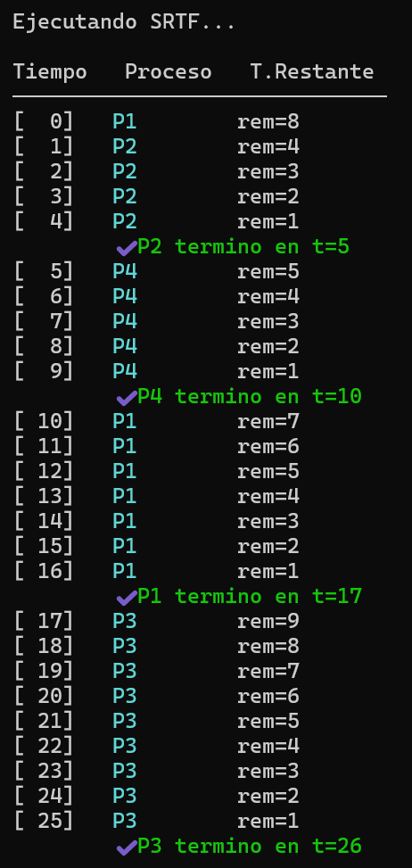

Slide 17
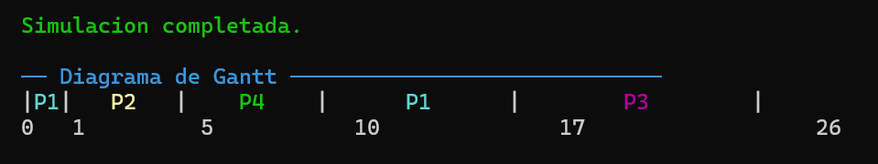

Slide 18
